Slide 1
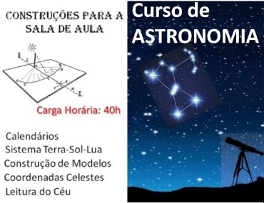
Curso de Astronomia
Atividades para a sala de aula
O EQUADOR DAS PESSOAS
Prof. Dr. Osvaldo dos Santos Barros
www.osvaldosb.com
O equador é a linha que marca o centro de um planeta, ela separa os hemisférios Norte (de cima) e Sul (de baixo). Podemos compreender a linha do equador como a barriga do planeta, como se fosse um cinturão.
Tamanho da barriga
Algumas pessoas tem o tamanho da barriga maior que de outras e isso pode ser um sinal da fragilidade da sua saúde. Por esse motivo, a Organização Mundial da Saúde – OMS, criou uma orientação para que as pessoas observem a qualidade de vida, tendo como referência o tamanho da medida da circunferência da barriga.
A medida de 100 (cem) centímetros, ou 1 (um) metro é a medida limite para que a pessoas identifiquem o perigo de desenvolver doenças, enfermidades originárias do excesso de peso, entre elas: O diabetes (excesso de açúcar no sangue), aumento da pressão arterial (pressão alta) e nesses dois casos as pessoas ficam sujeitas a sofrer problemas cardíacos, ou seja, doenças no coração e por isso sofrer um infarto, ou ataque do coração.
Como contribuir com as pessoas?
Para ajudar no cuidado com as pessoas, podemos medir o tamanho da sua barriga, como o equador de um planeta e registrarmos essa medida para sabermos se elas estão em risco de saúde.
Medindo o equador de uma pessoa
Para medir o equador ou a barriga de uma pessoa vamos utilizar um barbante e dar uma volta completa, na barriga. Marcamos o tamanho e assim teremos o tamanho da barriga, depois medimos o fio, até onde foi marcado, em uma régua, trena ou fita métrica. Assim, saberemos essa medida em centímetros.
Essa pode ser uma atividade que você pode fazer com as pessoas da sua família.
Caso alguém tenha a medida de 100 centímetros ( 100 cm) ou um metro (1 m), então, incentive essa pessoa a fazer exercícios como caminhadas, ou mudanças de hábitos alimentares, como o consumo de frutas e legumes.
Prof. Dr. Osvaldo dos Santos Barros
www.osvaldosb.com

Slide 2
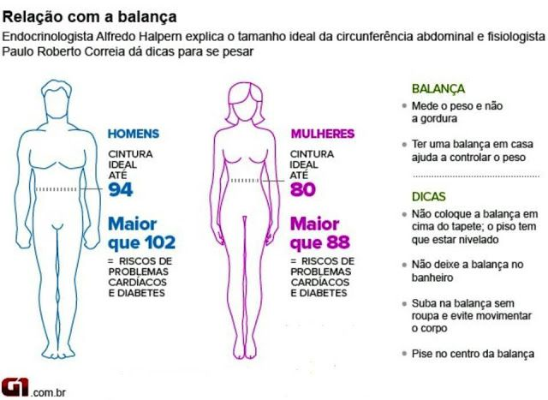
Curso de Astronomia
Atividades para a sala de aula
O EQUADOR DAS PESSOAS
Prof. Dr. Osvaldo dos Santos Barros
www.osvaldosb.com
Cuidando da saúde de quem você gosta, também é uma forma de carinho, uma prova do amor que você tem por essas pessoas. Afinal, queremos ter mais tempo e saúde para passarmos momentos agradáveis com elas.
Essa é uma tabela que traz os dados necessários à compreensão das medidas que indicaram os cuidados que se fazem necessários para a manutenção da saúde.
Prof. Dr. Osvaldo dos Santos Barros
www.osvaldosb.com

